Slide 1
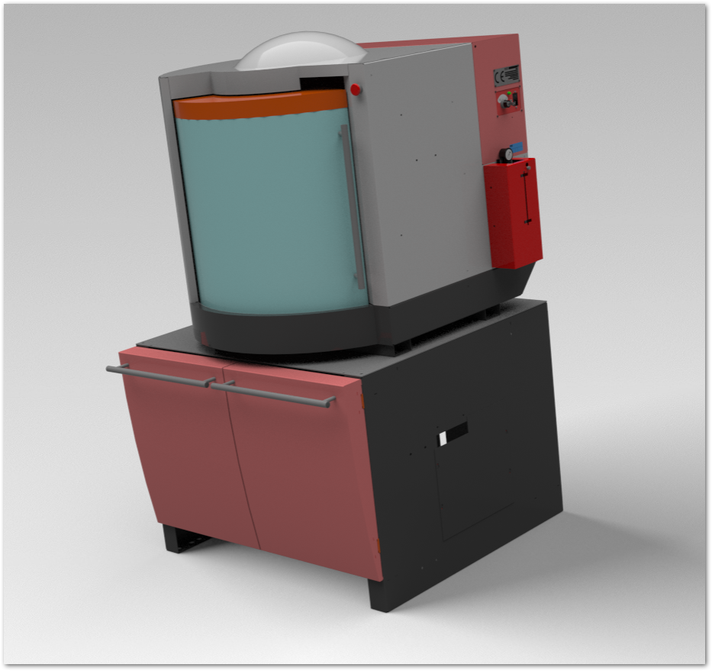
Abschlussarbeit: Erstellung eines digitalen Zwillings der EMCO Fräsmaschine
Die Produktion der c-factory soll besser werden! Unser Fräsvorgang dauert noch zu lange!
Ihre Aufgabe wird sein, einen digitalen Zwilling unserer EMCO Fräsmaschine zu erstellen, um Verbesserungen durch Simulationen vornehmen zu können.
Betreuung: Prof.-Dr. Christoph Bunsen und Roland Oppelt
Kontakt: christoph.bunsen@fhws.de roland.oppelt@fhws.de

